Slide 1

Chào mừng các thầy cô giáo về dự tiết học hôm nay
Môn: gdcd
Lớp 6

Slide 2
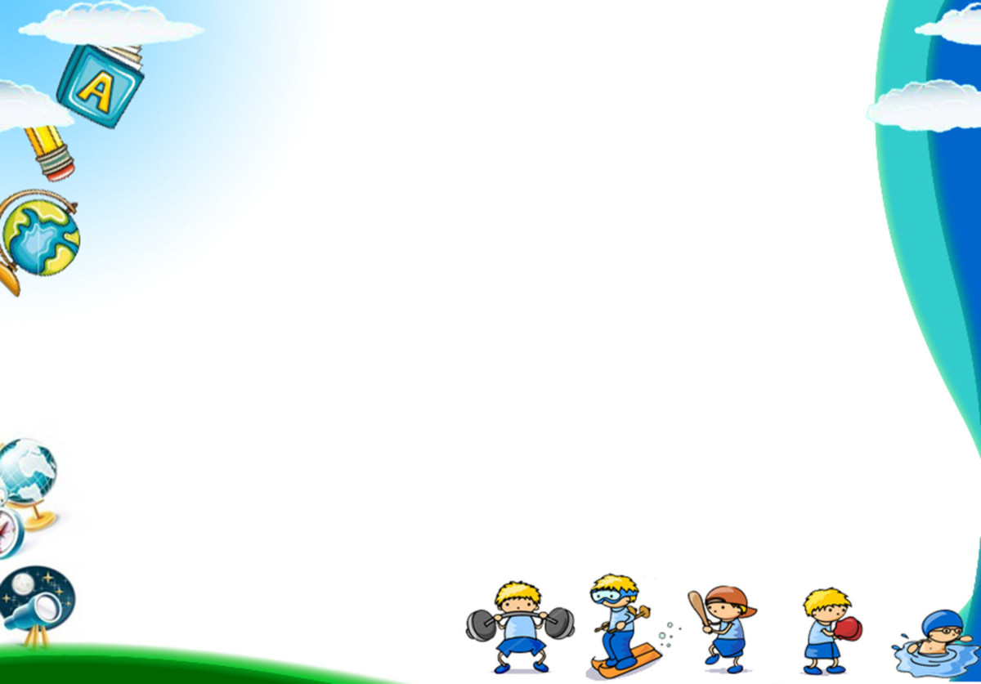
TRÒ CHƠI “TRUYỀN TIN”
Luật chơi
- Gồm 2 đội, mỗi đội 5 bạn
- Bạn đầu tiên lên nhận thông tin từ thầy giáo, rồi về vị trí nói thầm với bạn thứ 2. Bạn thứ 2, nói thầm với bạn thứ 3. Bạn thứ 3, 4 thực hiện như bạn thứ 2. Người cuối cùng của đội là bạn thứ 5, đọc to thông tin. Nếu đúng với thông tin của thầy giáo đội đó sẽ thắng cuộc.

Slide 3

TIẾT 7 - BÀI 6
TÔN TRỌNG SỰ THẬT
TÔN
TRỌNG
SỰ
THẬT
KHÁI
NIỆM
Sự thật
Tôn
trọng
sự
thật
BIỂU
HIỆN

Slide 4


DÙ SAO TRÁI ĐẤT VẪN QUAY!

Slide 5
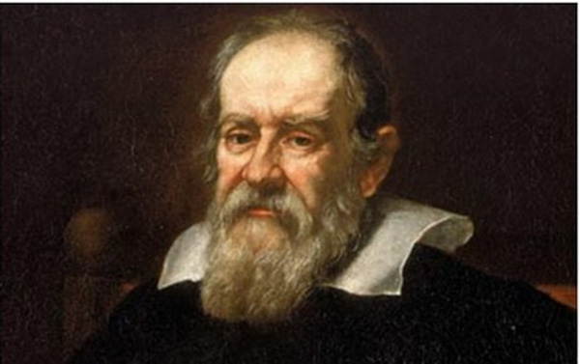
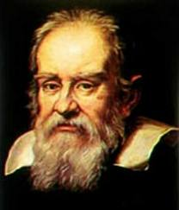
Ga-li-lê (1562-1642)

Slide 6
Quan điểm
của giáo hội
Quan điểm
của Ga-li-lê
Trái Đất đứng yên và là trung tâm của vũ trụ; Mặt Trời, Mặt Trăng và các vì sao quay xung quanh Trái Đất.
Mặt Trời là trung tâm của vũ trụ, Trái Đất và các hành tinh đều quay quanh Mặt Trời.
Có thật
Diễn ra trong cuộc sống
→ Khoa học
Suy đoán
-> Không có căn cứ khoa học

Slide 7
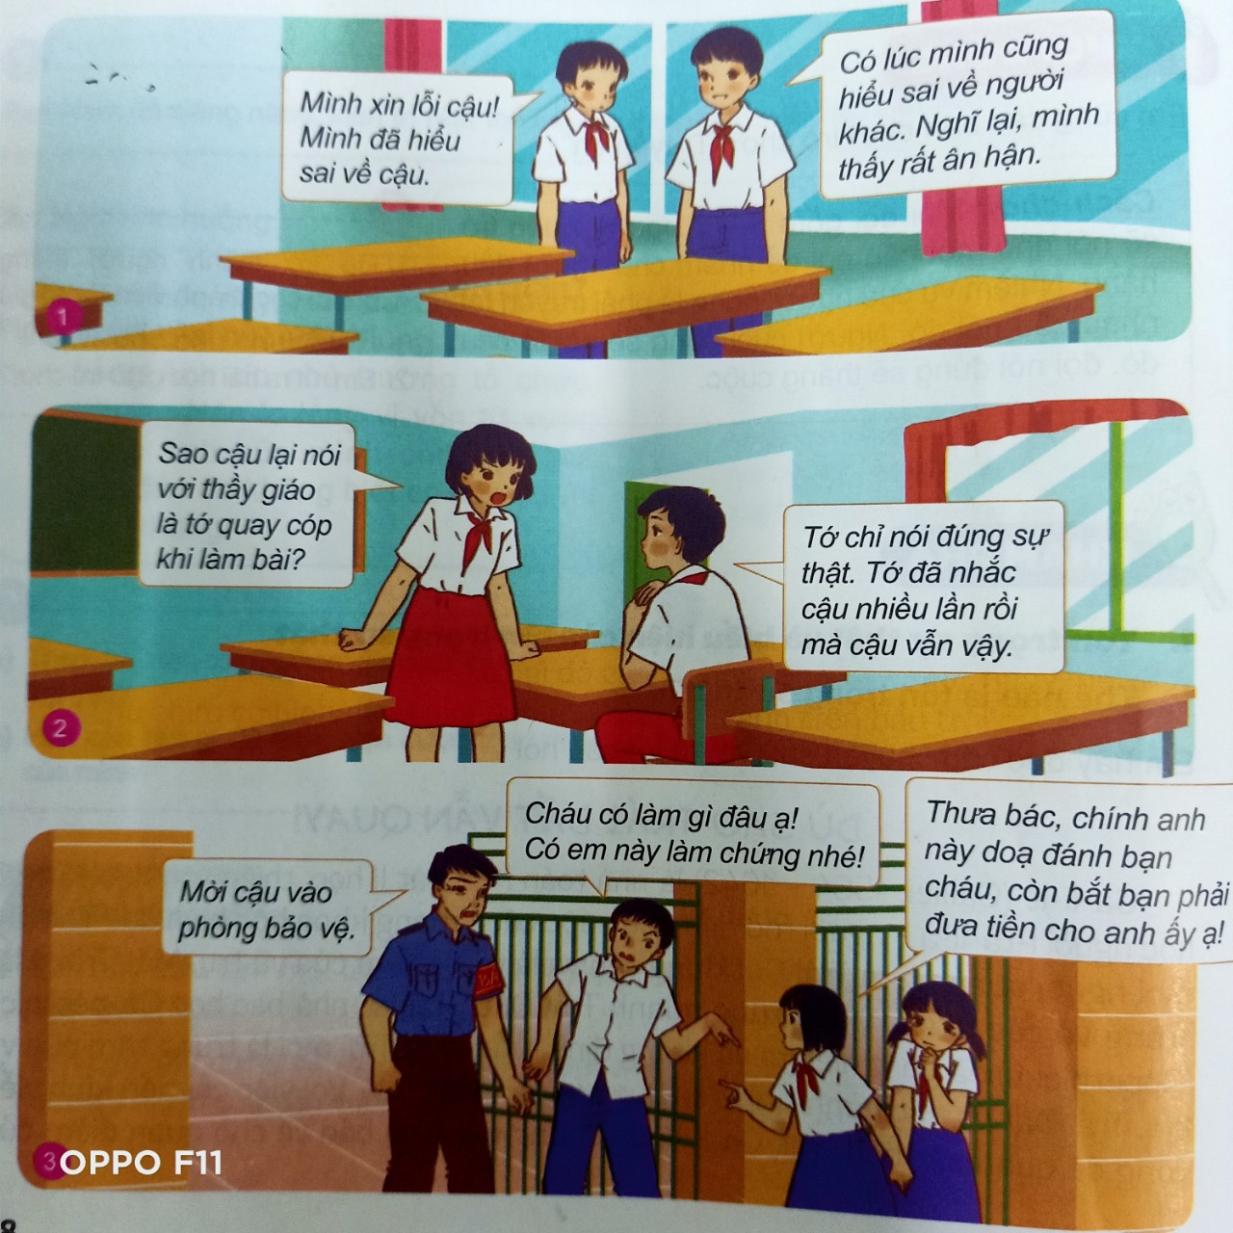

Slide 8

TRÒ CHƠI “TIẾP SỨC ĐỒNG ĐỘI”
Luật chơi
Giáo viên chia lớp thành 2 đội
- Trong thời gian 2 phút 30 giây, các thành viên trong đội thay nhau lên bảng viết những biểu hiện của tôn trọng sự thật (Một bạn viết 1 biểu hiện và khi bạn về chỗ, bạn khác mới được lên. Lưu ý không được viết lại biểu hiện của đội bạn)
- Hết thời gian, đội nào viết được nhiều biểu hiện hơn đội đội đó sẽ giành chiến thắng.

Slide 9
ĐỒNG HỒ ĐẾM NGƯỢC
THỜI GIAN 2 : 30
THỜI GIAN
2 : 30
2 : 29
2 : 28
2 : 27
2 : 26
2 : 25
2 : 24
2 : 23
2 : 22
2 : 21
2 : 20
2 : 19
2 : 18
2 : 17
2 : 16
2 : 15
2 : 14
2 : 13
2 : 12
2 : 11
2 : 10
2 : 09
2 : 08
2 : 07
2 : 06
2 : 05
2 : 04
2 : 03
2 : 02
2 : 01
2 : 00
1 : 59
1 : 58
1 : 57
1 : 56
1 : 55
1 : 54
1 : 53
1 : 52
1 : 51
1 : 50
1 : 49
1 : 48
1 : 47
1 : 46
1 : 45
1 : 44
1 : 43
1 : 42
1 : 41
1 : 40
1 : 39
1 : 38
1 : 37
1 : 36
1 : 35
1 : 34
1 : 33
1 : 32
1 : 31
1 : 30
1 : 29
1 : 28
1 : 27
1 : 26
1 : 25
1 : 24
1 : 23
1 : 22
1 : 21
1 : 20
1 : 19
1 : 18
1 : 17
1 : 16
1 : 15
1 : 14
1 : 13
1 : 12
1 : 11
1 : 10
1 : 09
1 : 08
1 : 07
1 : 06
1 : 05
1 : 04
1 : 03
1 : 02
1 : 01
1 : 00
0 : 59
0 : 58
0 : 57
0 : 56
0 : 55
0 : 54
0 : 53
0 : 52
0 : 51
0 : 50
0 : 49
0 : 48
0 : 47
0 : 46
0 : 45
0 : 44
0 : 43
0 : 42
0 : 41
0 : 40
0 : 39
0 : 38
0 : 37
0 : 36
0 : 35
0 : 34
0 : 43
0 : 32
0 : 31
0 : 30
0 : 29
0 : 28
0 : 27
0 : 26
0 : 25
0 : 24
0 : 23
0 : 22
0 : 21
0 : 20
0 : 19
0 : 18
0 : 17
0 : 16
0 : 15
0 : 14
0 : 13
0 : 12
0 : 11
0 : 10
0 : 09
0 : 08
0 : 07
0 : 06
0 : 05
0 : 04
0 : 03
0 : 02
0 : 01
0 : 00
HẾT GIỜ
START TIMER
2 : 30
2 : 29
2 : 28
2 : 27
2 : 26
2 : 25
2 : 24
2 : 23
2 : 22
2 : 21
2 : 20
2 : 19
2 : 18
2 : 17
2 : 16
2 : 15
2 : 14
2 : 13
2 : 12
2 : 11
2 : 10
2 : 09
2 : 08
2 : 07
2 : 06
2 : 05
2 : 04
2 : 03
2 : 02
2 : 01
2 : 00
1 : 59
1 : 58
1 : 57
1 : 56
1 : 55
1 : 54
1 : 53
1 : 52
1 : 51
1 : 50
1 : 49
1 : 48
1 : 47
1 : 46
1 : 45
1 : 44
1 : 43
1 : 42
1 : 41
1 : 40
1 : 39
1 : 38
1 : 37
1 : 36
1 : 35
1 : 34
1 : 33
1 : 32
1 : 31
1 : 30
1 : 29
1 : 28
1 : 27
1 : 26
1 : 25
1 : 24
1 : 23
1 : 22
1 : 21
1 : 20
1 : 19
1 : 18
1 : 17
1 : 16
1 : 15
1 : 14
1 : 13
1 : 12
1 : 11
1 : 10
1 : 09
1 : 08
1 : 07
1 : 06
1 : 05
1 : 04
1 : 03
1 : 02
1 : 01
1 : 00
0 : 59
0 : 58
0 : 57
0 : 56
0 : 55
0 : 54
0 : 53
0 : 52
0 : 51
0 : 50
0 : 49
0 : 48
0 : 47
0 : 46
0 : 45
0 : 44
0 : 43
0 : 42
0 : 41
0 : 40
0 : 39
0 : 38
0 : 37
0 : 36
0 : 35
0 : 34
0 : 43
0 : 32
0 : 31
0 : 30
0 : 29
0 : 28
0 : 27
0 : 26
0 : 25
0 : 24
0 : 23
0 : 22
0 : 21
0 : 20
0 : 19
0 : 18
0 : 17
0 : 16
0 : 15
0 : 14
0 : 13
0 : 12
0 : 11
0 : 10
0 : 09
0 : 08
0 : 07
0 : 06
0 : 05
0 : 04
0 : 03
0 : 02
0 : 01
0 : 00
TIME’S UP!

Slide 11
TIẾT 7 - BÀI 6
TÔN TRỌNG SỰ THẬT
TÔN
TRỌNG
SỰ
THẬT
KHÁI
NIỆM
Sự thật
Có thật trong cuộc sống hiện thực
Phản ánh đúng hiện thực cuộc sống
Tôn
trọng
sự
thật
Suy nghĩ, nói và làm theo đúng sự
thật
BIỂU
HIỆN
Sống ngay thẳng, thật thà
Nhận lỗi khi có khuyết điểm
Nói đúng sự thật

Slide 12







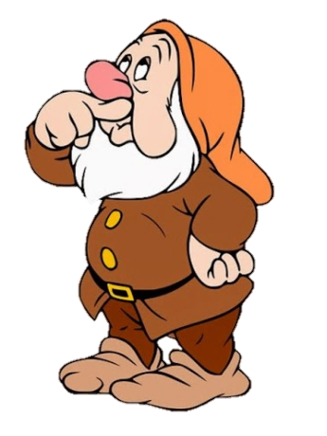






HÃY GIÚP BẠCH TUYẾT TÌM 4 CHÚ LÙN CÒN THIẾU

Slide 13
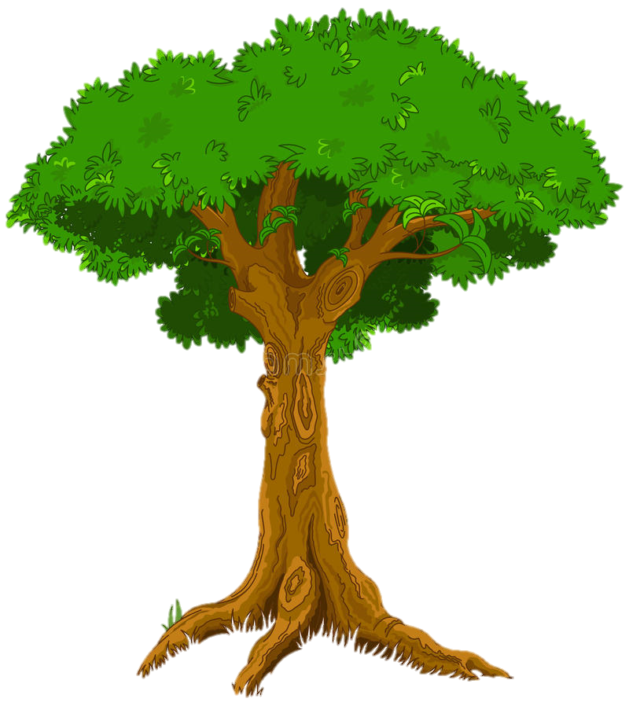
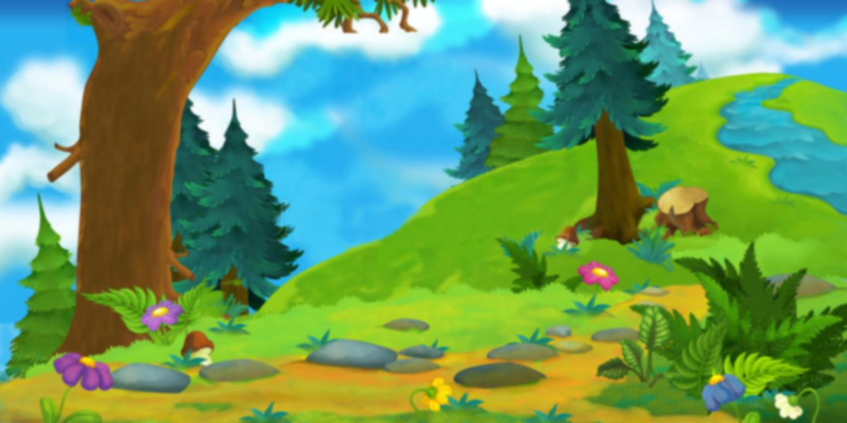








Bắt đầu!
Trong cuộc tranh luận với các bạn em sẽ:
C. Không bao giờ giám đưa ra ý kiến của mình.
D. Lắng nghe, phân tích để lựa chọn ý kiến đúng nhất.
A. Bảo vệ đến cùng ý kiến của mình, không cần lắng nghe ý kiến của người khác.
B. Ý kiến nào được nhiều bạn đồng tình thì theo.
HẾT GIỜ
ĐÚNG RỒI

Slide 14

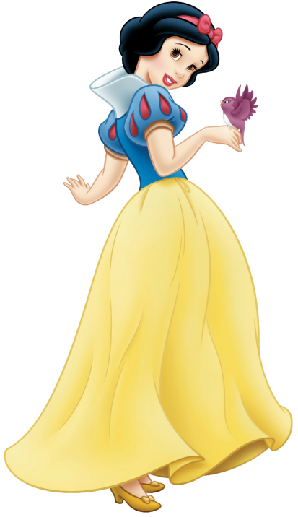

Bắt đầu!
Việc làm nào dưới đây thể hiện tôn trọng sự thật?
A. Bảo vệ đến cùng ý kiến của mình, không cần lắng nghe ý kiến người khác.
B. Phê phán những việc làm sai trái.
C. Phê phán gay gắt những người không cùng quan điểm với mình.
D. Tránh tham gia vào những việc không liên quan đến quyền lợi của mình.
HẾT GIỜ
ĐÚNG RỒI

Slide 15

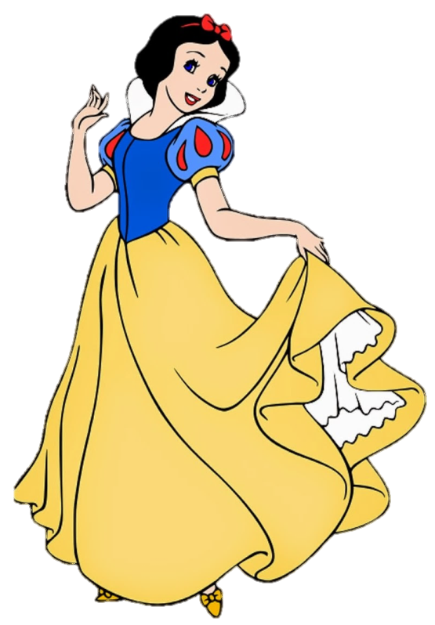

Bắt đầu!
Nếu một người bạn thân của em mắc khuyết điểm, em sẽ hành động thế nào?
A.Khuyên bạn và giúp bạn để bạn không mắc khuyết điểm đó nữa
B. Xa lánh, không chơi với bạn
C. Bao che cho khuyết điểm của bạn
D. Không quan tâm đến khuyết điểm của bạn
HẾT GIỜ
ĐÚNG RỒI

Slide 16
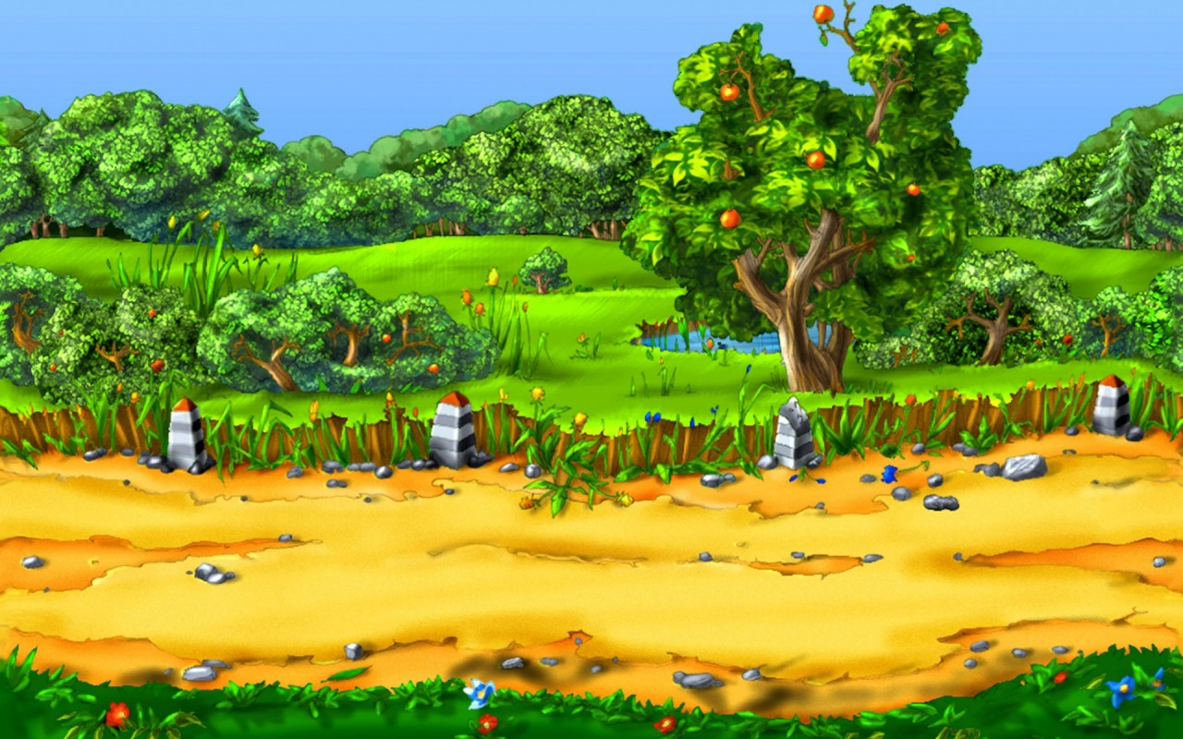

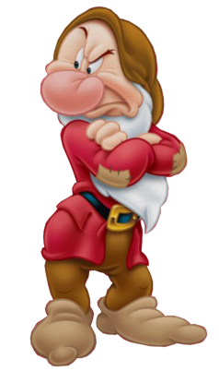
Bắt đầu!
Câu ca dao sau khuyên ta điều gì?
Của phi nghĩa có giàu đâu
Ở cho ngay thẳng giàu sau mới bền
B. Siêng năng, kiên trì.
D. Tiết kiệm.
A. Yêu thương con người.
C. Tôn trọng sự thật.
HẾT GIỜ
ĐÚNG RỒI

Slide 17

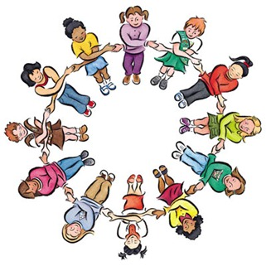
Trò chơi “Đối mặt”
Luật chơi
- Giáo viên chọn 6 học sinh
- Các em đứng thành vòng tròn, tới lượt bạn nào thì bạn đó phải đọc nhanh câu ca dao, tục ngữ, thành ngữ về tôn trọng sự thật và không được nhắc lại câu mà các bạn khác đã nêu cho tới khi còn một bạn duy nhất

Slide 18
Tình huống: Lớp 6B là lớp cuối cùng nộp sản phẩm của phong trào kế hoạch nhỏ. Khi mang sản phẩm xuống khu tập trung giấy, nhìn danh sách các lớp đã nộp, Tú thấy lớp mình chỉ kém lớp 7C có 1kg. Cô Tổng phụ trách lại vừa đi ra ngoài. Tú nói với Huyền: “Hay là mình khai tăng lên 2kg để được vị trí số 1”. Huyền kiên quyết phản đối và ghi đúng khối lượng sản phẩm của lớp mình.
Em đồng ý với ý kiến bạn Tú hay bạn Huyền? Vì sao?

Slide 19

Bài tập 3: Em tán thành hay không tán thành với việc làm nào sau đây (Đánh dấu x vào ô em chọn)
STT | Việc làm | Đánh giá
 |  | Tán thành | Không tán thành
1 | Trang luôn bao che khuyết điểm cho Hoa vì Hoa thường cho Trang chép bài trong giờ kiểm tra.
2 | Trong lúc đùa nghịch, Bình vô tình làm rách quyển truyện mới của Dũng. Tuy Dũng không phát hiện ra nhưng Bình đã chủ động xin lỗi và hứa sẽ góp tiền để mua quyển khác đền cho bạn.
3 | Nghĩa lấy tiền đóng học để chơi game và nói dối bố mẹ là bị mất, Nam đã đứng ra làm chứng vì chơi thân với Nghĩa.
4 | Giang giấu những bài kiểm tra bị điểm kém và chỉ đưa cho bố mẹ những bài được điểm cao để bố mẹ vui lòng.
5 | Khi đi mua hàng Cường được bác bán hàng trả lại thừa 20.000 đồng. Cường liền trả lại tiền cho bác.

Slide 20
STT | Việc làm | Đánh giá
 |  | Tán thành | Không tán thành
1 | Trang luôn bao che khuyết điểm cho Hoa vì Hoa thường cho Trang chép bài trong giờ kiểm tra. |  | X
2 | Trong lúc đùa nghịch, Bình vô tình làm rách quyển truyện mới của Dũng. Tuy Dũng không phát hiện ra nhưng Bình đã chủ động xin lỗi và hứa sẽ góp tiền để mua quyển khác đền cho bạn. | X
3 | Nghĩa lấy tiền đóng học để chơi game và nói dối bố mẹ là bị mất, Nam đã đứng ra làm chứng vì chơi thân với Nghĩa. |  | X
4 | Giang giấu những bài kiểm tra bị điểm kém và chỉ đưa cho bố mẹ những bài được điểm cao để bố mẹ vui lòng. |  | X
5 | Khi đi mua hàng Cường được bác bán hàng trả lại thừa 20.000 đồng. Cường liền trả lại tiền cho bác. | X

Slide 21
III. Vận dụng
1. Viết một đọan văn (khoảng 10 dòng) giới thiệu một tấm gương tôn trọng sự thật.

Slide 22


